Slide 1
MÓDULO 9 · PRESENTACIÓN 7
Modelos de Regresión Continua
01
Objetivo
Predecir variables cuantitativas continuas (ej. cargos totales, permanencia o costos), evaluando supuestos y métricas de error.
02
Audiencia
Profesionales de Salud, Economía, Comunicación e Ingeniería.
03
Conexión
Cambia la naturaleza del problema — de clasificar (Módulos 7-8) a estimar un valor numérico.
Presentación 7 · Regresión — Predicción de Variables Continuas
01

Slide 2
DIFERENCIAS ENTRE CLASIFICACIÓN (CUALITATIVO) Y REGRESIÓN (CUANTITATIVO)
Delimitación
 | Clasificación | Regresión
Variable objetivo | Categórica (churn: 0/1) | Continua (MonthlyCharges, tenure)
Salida del modelo | Clase o probabilidad | Valor numérico
Métricas | Accuracy, F1, AUC | MAE, RMSE, R²
Mismo dataset, pregunta distinta: en lugar de "¿este cliente se va?", ahora se pregunta "¿cuánto va a gastar/durar este cliente?".
Presentación 7 · Regresión — Predicción de Variables Continuas
02

Slide 3
ECUACIÓN GENERAL, COEFICIENTES E INTERPRETACIÓN
Regresión Lineal Múltiple
Y = β₀ + β₁X₁ + β₂X₂ + ... + βₙXₙ + ε
▸ Cada coeficiente βᵢ representa el cambio esperado en Y por cada unidad de cambio en Xᵢ, manteniendo las demás variables constantes.
▸ Ejemplo de interpretación: si β(tenure) = 2.3 al predecir MonthlyCharges, cada mes adicional de antigüedad se asocia con 2.3 unidades más de cargo mensual.
Presentación 7 · Regresión — Predicción de Variables Continuas
03

Slide 4
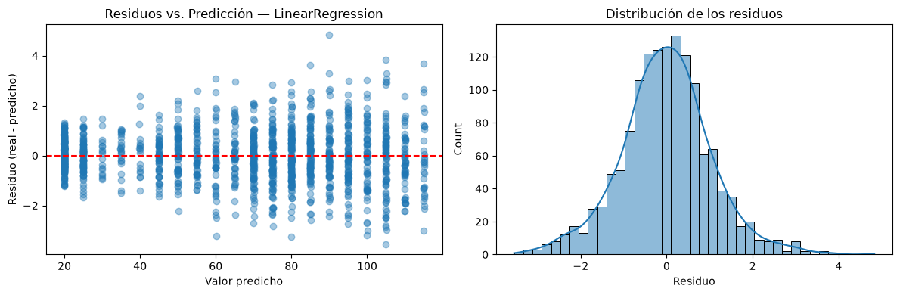
LINEALIDAD, HOMOCEDASTICIDAD, NORMALIDAD DE RESIDUOS Y NO MULTICOLINEALIDAD
Evaluación de supuestos estadísticos
6_Regression.ipynb
import statsmodels.api as sm
X_sm = sm.add_constant(X_train)
modelo = sm.OLS(y_train, X_sm).fit()
print(modelo.summary())
Presentación 7 · Regresión — Predicción de Variables Continuas
04

Slide 5
ERROR ABSOLUTO MEDIO (MAE) Y ERROR CUADRÁTICO MEDIO (MSE)
Métricas de error continuo
Métrica | Fórmula | Característica
MAE | Σ|yᵢ − ŷᵢ| / n | Penaliza todos los errores por igual
MSE | Σ(yᵢ − ŷᵢ)² / n | Penaliza más los errores grandes
Elección práctica: MAE cuando los outliers no deben dominar la evaluación; MSE cuando los errores grandes son especialmente costosos de negocio.
Presentación 7 · Regresión — Predicción de Variables Continuas
05

Slide 6
INTERPRETACIÓN EN LAS MISMAS UNIDADES DE LA VARIABLE RESPUESTA
Raíz del Error Cuadrático Medio (RMSE)
RMSE = √MSE
▸ A diferencia del MSE, el RMSE se expresa en las mismas unidades que la variable predicha (ej. pesos, meses) — por eso es la métrica preferida al comunicar resultados a no técnicos.
▸ Ejemplo de lectura ejecutiva: "El modelo se equivoca en promedio ±8.500 COP al estimar el cargo mensual de un cliente."
Presentación 7 · Regresión — Predicción de Variables Continuas
06

Slide 7
BONDAD DE AJUSTE DE LA VARIANZA EXPLICADA
Coeficiente de determinación (R² y R² ajustado)
▸ R²: proporción de la varianza de Y explicada por el modelo (0 a 1, donde 1 es ajuste perfecto).
▸ R² Ajustado: penaliza la inclusión de variables que no aportan poder explicativo real — imprescindible al comparar modelos con distinto número de predictores.
▸ ¿Por qué aquí el R² supera 0.99? MonthlyCharges es casi una función determinística de los servicios contratados — no es un R² típico. En un problema real (costo de salud, ingreso de un hogar), 0.3–0.6 ya es un resultado útil; no tomes este ejercicio como referencia de cuánto "debería" dar tu R².
Presentación 7 · Regresión — Predicción de Variables Continuas
07

Slide 8
LASSO (L1) Y RIDGE (L2) PARA SELECCIÓN DE VARIABLES Y PENALIZACIÓN
Regresión regularizada
6_Regression.ipynb
from sklearn.linear_model import Lasso, Ridge
Técnica | Efecto sobre coeficientes | Uso típico
Ridge (L2) | Reduce magnitud, ninguno llega a 0 | Multicolinealidad sin eliminar variables
Lasso (L1) | Puede llevar coeficientes a 0 | Selección automática de variables relevantes
Presentación 7 · Regresión — Predicción de Variables Continuas
08

Slide 9
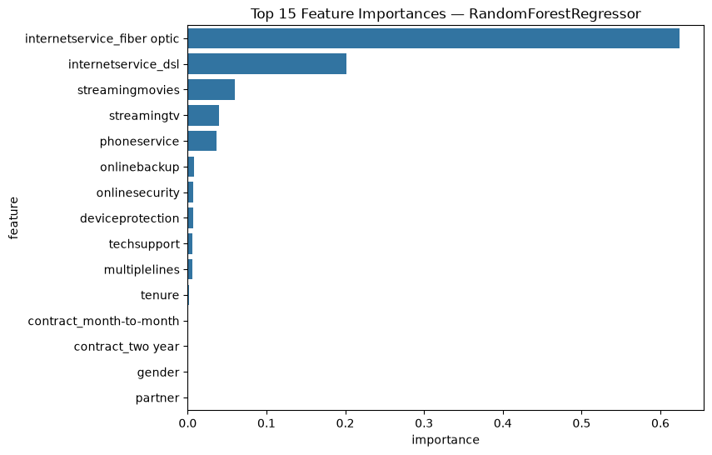
DECISIONTREEREGRESSOR Y RANDOMFORESTREGRESSOR — SALIDA REAL DE 6_REGRESSION.IPYNB
Regresión con árboles y ensembles
Cada hoja predice un valor numérico (promedio del nodo), no una clase — capturan relaciones no lineales sin verificar supuestos estadísticos, a costa de perder la interpretabilidad de un coeficiente.
Presentación 7 · Regresión — Predicción de Variables Continuas
09

Slide 10
CÓMO EXPLICAR EL IMPACTO MARGINAL A UN COMITÉ EJECUTIVO O DIRECTOR FINANCIERO
Traducción de coeficientes
Lenguaje técnico | Traducción ejecutiva
β(tenure) = 2.3, p < 0.05 | "Cada mes adicional de permanencia incrementa el cargo mensual en $2.3, con alta confianza estadística"
R² = 0.65 | "El modelo explica el 65% de la variación en los cargos mensuales de los clientes"
RMSE = $8.500 | "En promedio, la estimación se desvía $8.500 del valor real"
Presentación 7 · Regresión — Predicción de Variables Continuas
10

Slide 11
ESTANCIA HOSPITALARIA, COSTOS MÉDICOS Y ESTIMACIÓN DE VENTAS
Aplicaciones en Salud y Economía
Sector | Variable continua típica a predecir
Salud | Días de estancia hospitalaria, costo total de atención por episodio
Economía / Finanzas | Ingresos proyectados, monto de cartera en riesgo
Comunicación | Alcance esperado de una campaña, inversión óptima en pauta
El mismo marco de regresión lineal usado sobre MonthlyCharges es directamente trasladable a "costo de atención" o "duración de estancia" en un contexto clínico.
Presentación 7 · Regresión — Predicción de Variables Continuas
11

Slide 12
CRITERIOS PARA SELECCIONAR EL MEJOR REGRESOR
Resumen del módulo
1
Si la interpretabilidad ante un comité es prioritaria → Regresión Lineal / Lasso / Ridge.
2
Si existe multicolinealidad severa → Ridge o Lasso, según se requiera selección de variables.
3
Si la relación es claramente no lineal → Árboles o Random Forest Regressor.
4
Validar siempre con RMSE y R² Ajustado, nunca con una sola métrica aislada.
Siguiente módulo: Clustering — de predecir con etiquetas conocidas a descubrir patrones sin etiquetas.
Presentación 7 · Regresión — Predicción de Variables Continuas
12

